Slide 1

الفصل السادس:الكسور الاعتيادية
٦-١ القسمة والكسور الاعتيادية
الفصل
الكسور الاعتيادية
٦
صفحة ٥٣

Slide 2
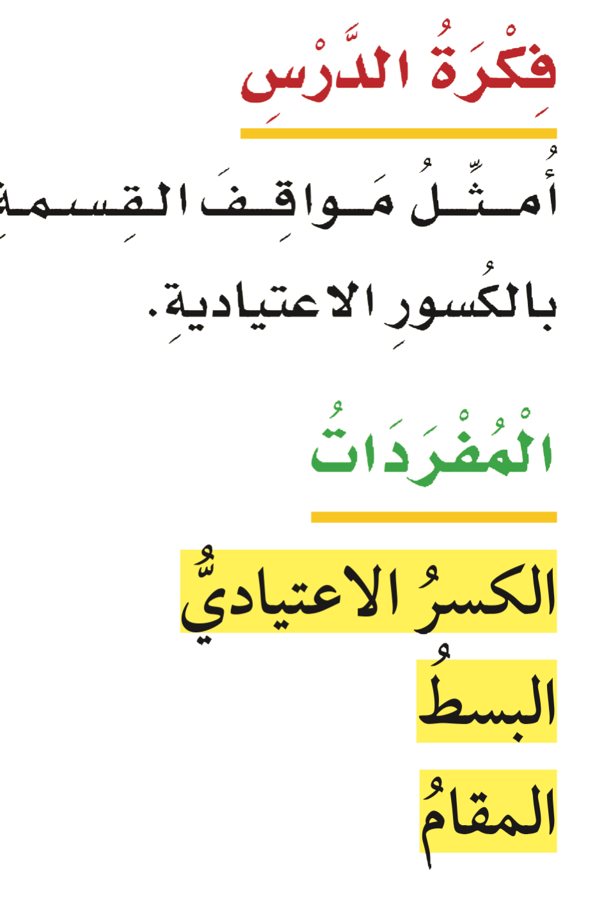

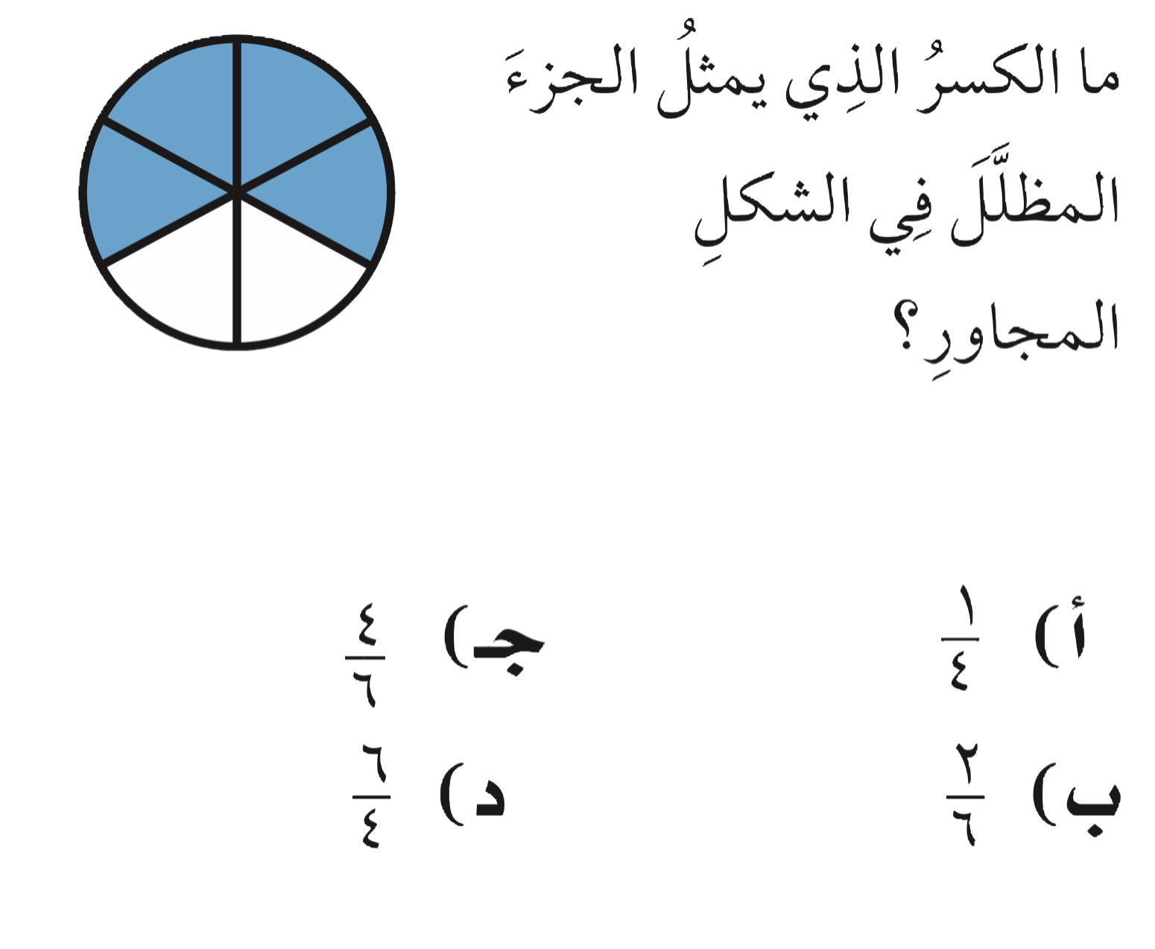


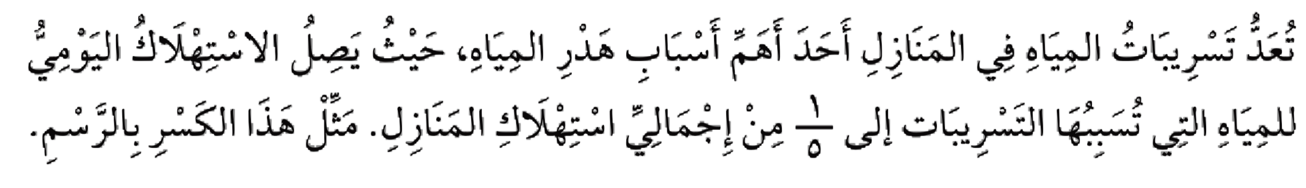
تعزيز مهارة
المهارة ٩: تعرف الكسور الاعتيادية وكتابتها وقراءتها
التركيز | فكرة الدرس | المفردات | التدريس | استعد | أمثلة | التدريب | تأكد | مهارات عليا | التقويم | تقويم ختامي | الواجب

Slide 3
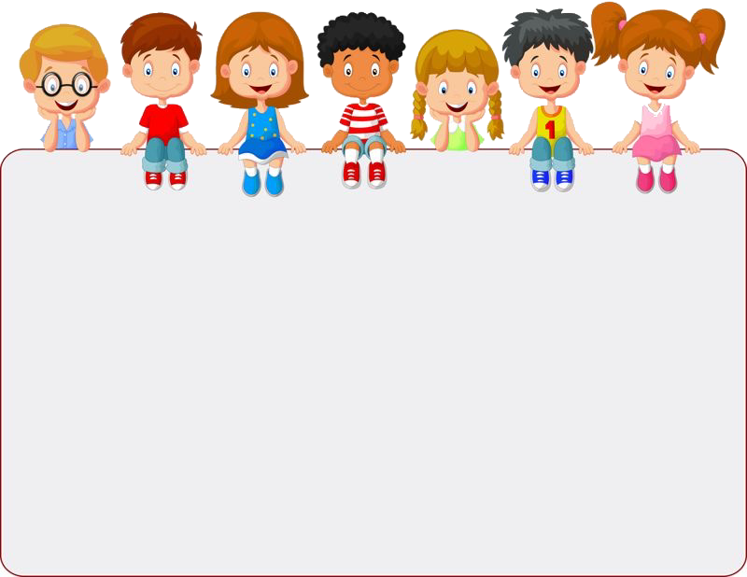
جدول التعلم
ماذا تعلمت
ماذا أريد أن أعرف
ماذا أعرف
5
4
1
2
3
التركيز | فكرة الدرس | المفردات | التدريس | استعد | أمثلة | التدريب | تأكد | مهارات عليا | التقويم | تقويم ختامي | الواجب

Slide 4
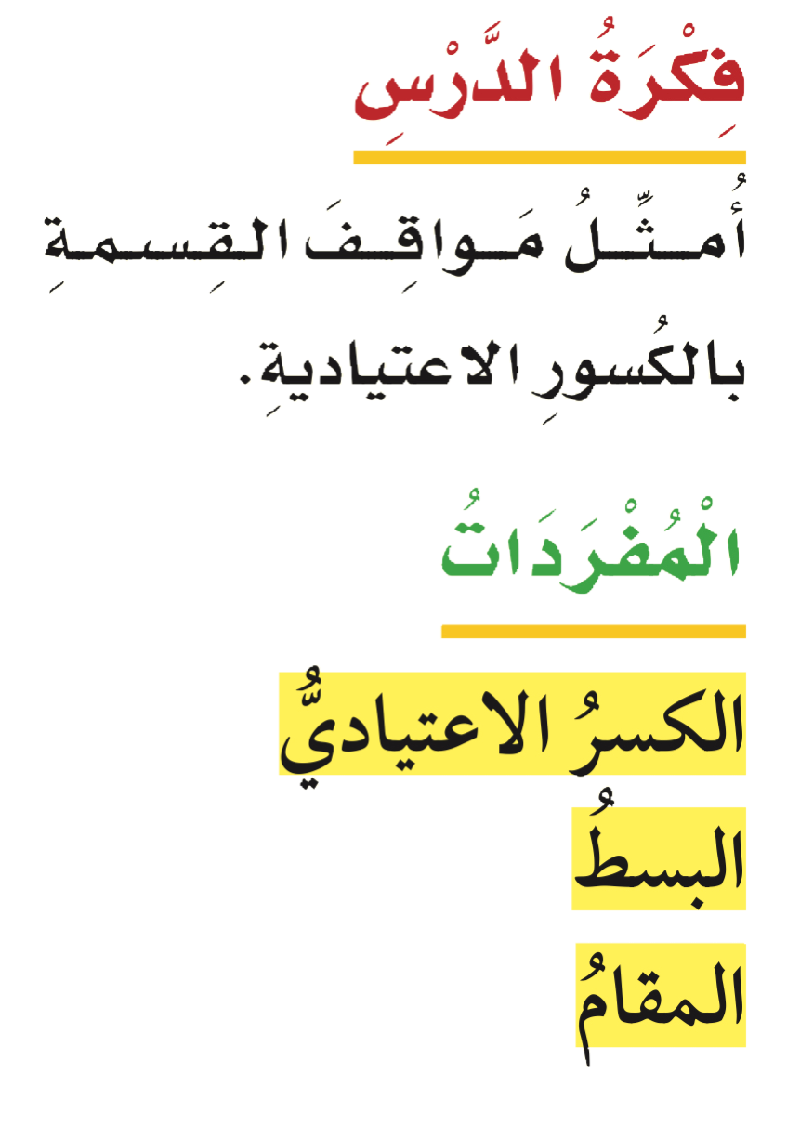



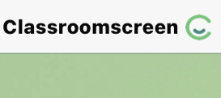
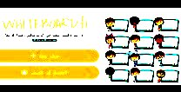
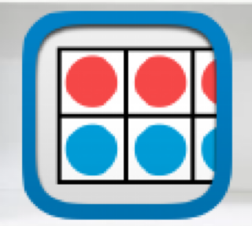




أدوات
نشاط
التركيز | فكرة الدرس | المفردات | التدريس | استعد | أمثلة | التدريب | تأكد | مهارات عليا | التقويم | تقويم ختامي | الواجب

Slide 5
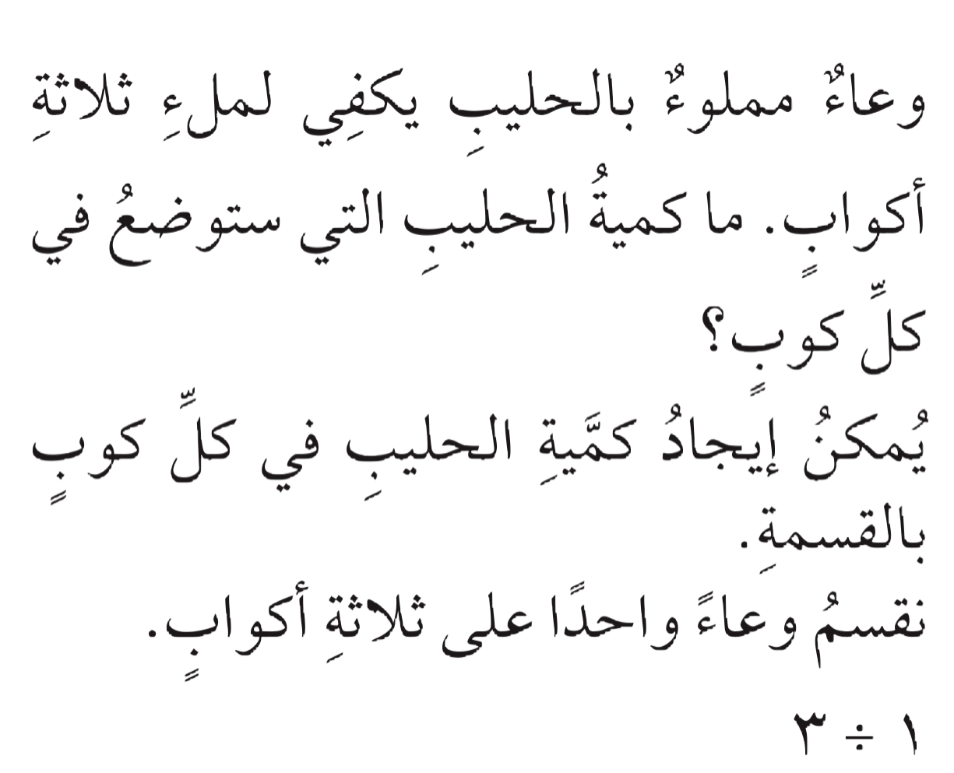
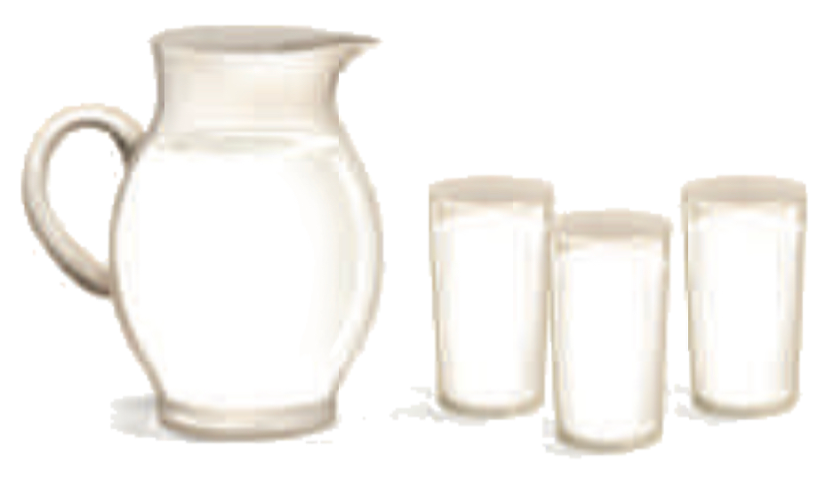
استعد
أدوات
نشاط
التركيز | فكرة الدرس | المفردات | التدريس | استعد | أمثلة | التدريب | تأكد | مهارات عليا | التقويم | تقويم ختامي | الواجب

Slide 6
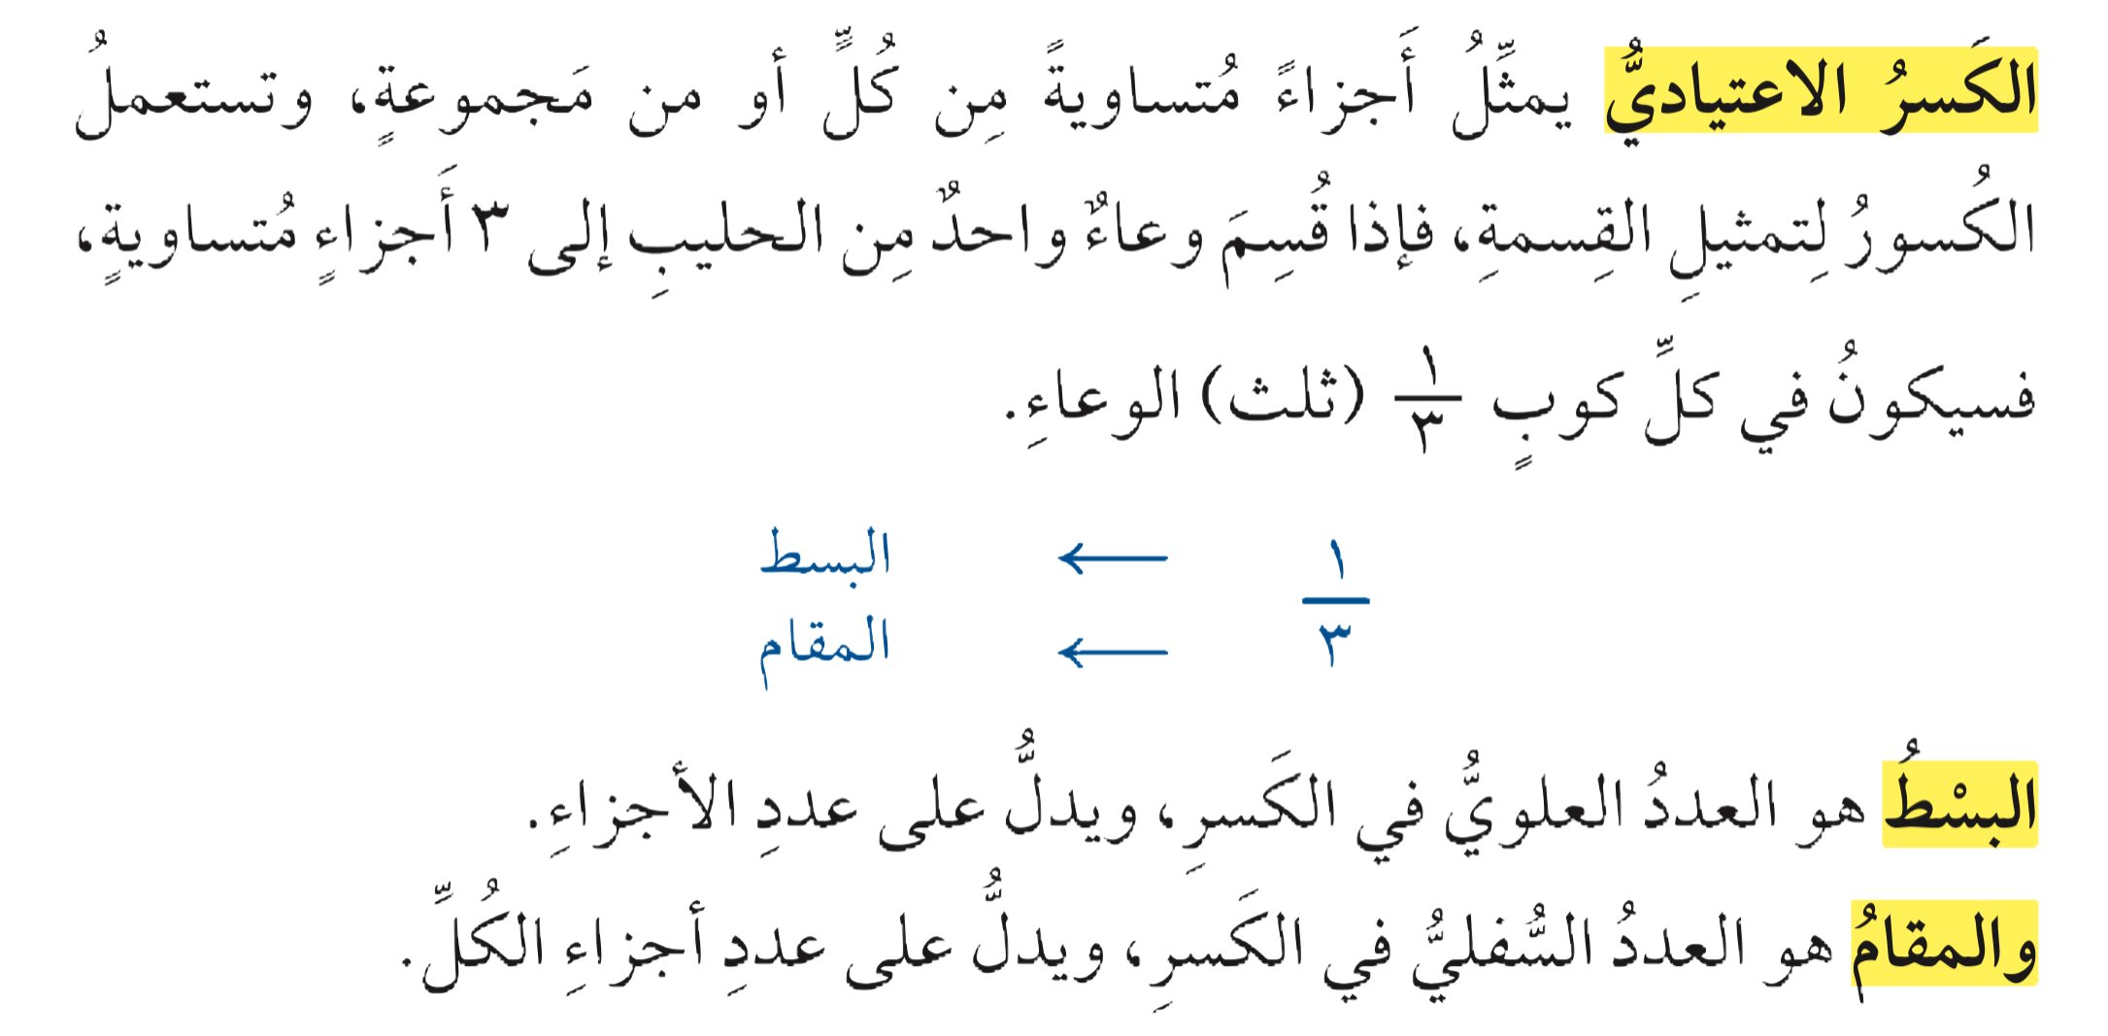
مفردات
أدوات
نشاط
التركيز | فكرة الدرس | المفردات | التدريس | استعد | أمثلة | التدريب | تأكد | مهارات عليا | التقويم | تقويم ختامي | الواجب

Slide 7
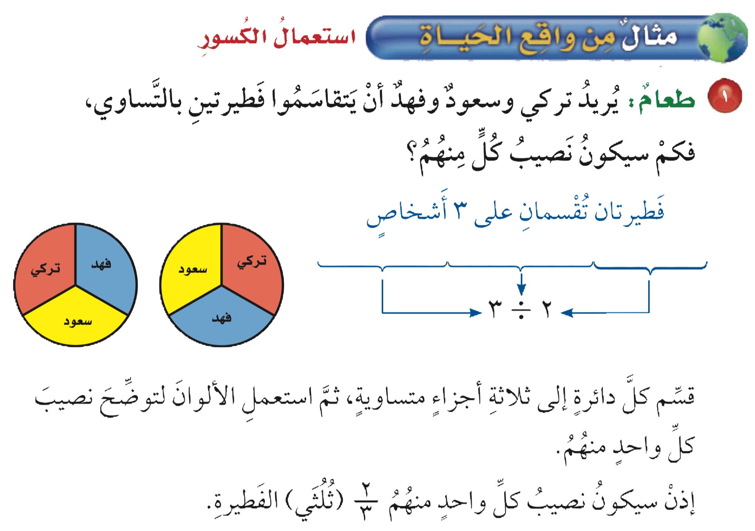
مثال من واقع الحياة
أدوات
نشاط
التركيز | فكرة الدرس | المفردات | التدريس | استعد | أمثلة | التدريب | تأكد | مهارات عليا | التقويم | تقويم ختامي | الواجب

Slide 8

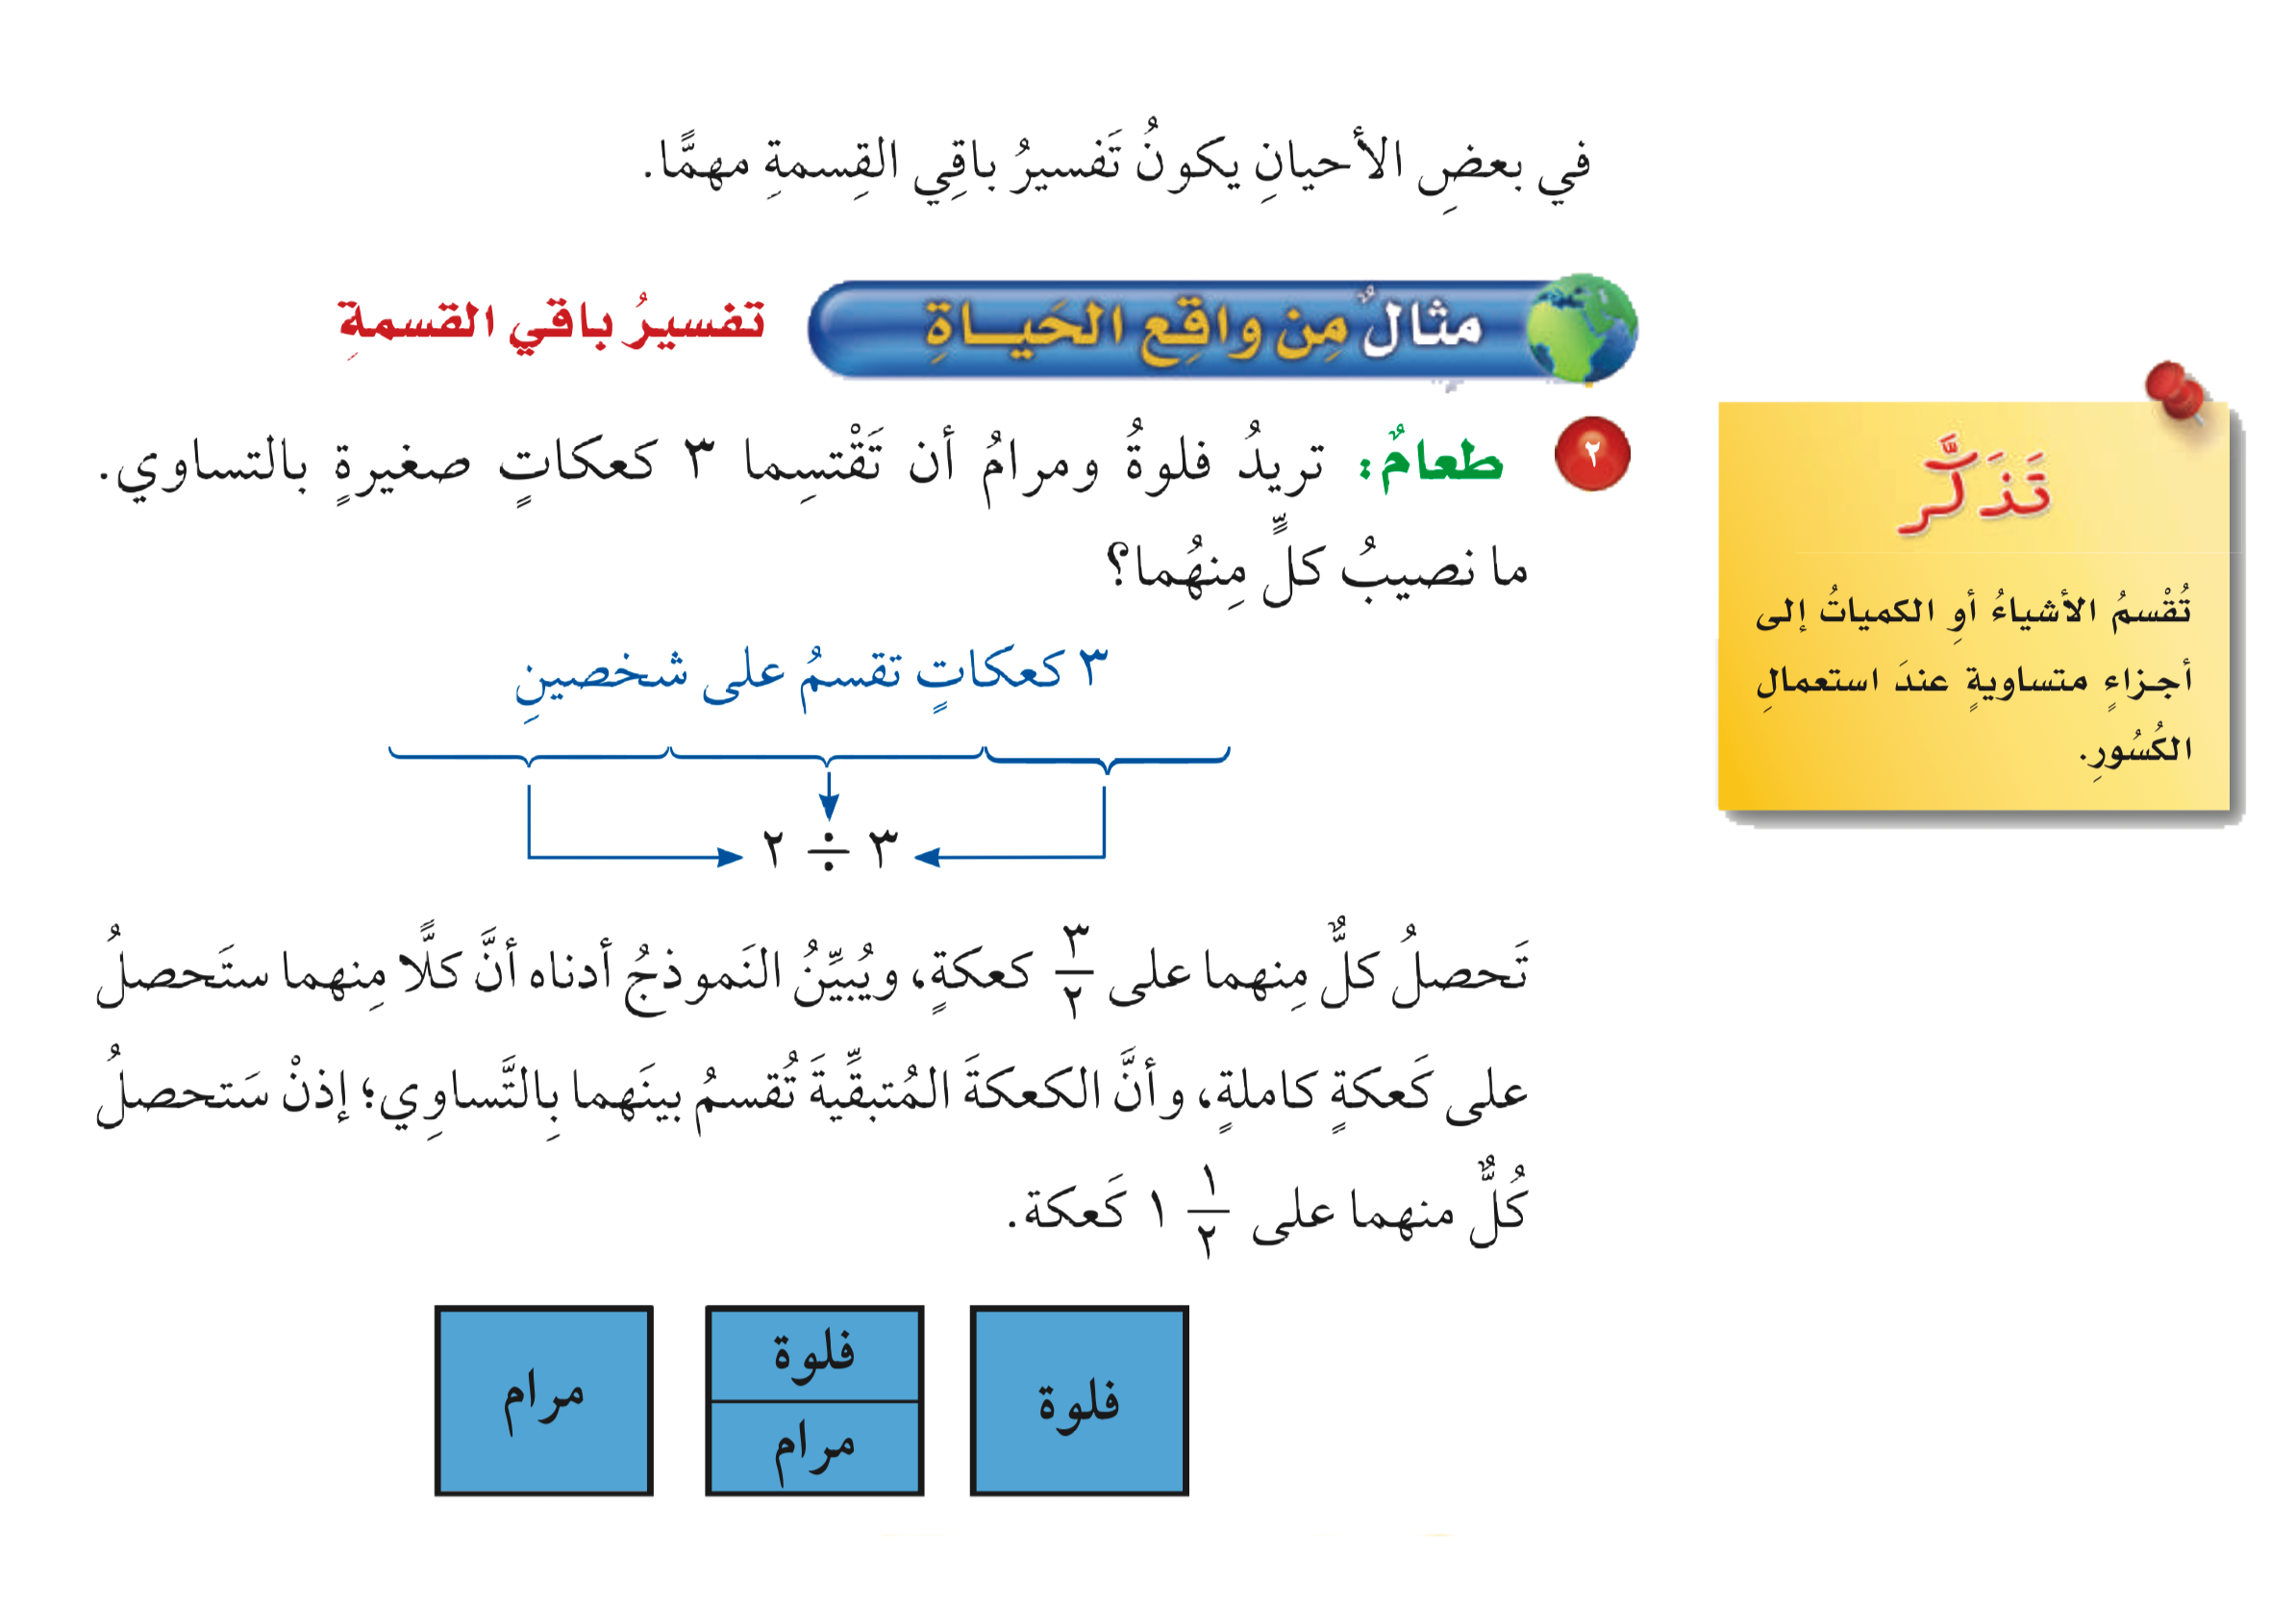
مثال من واقع الحياة
أدوات
نشاط
التركيز | فكرة الدرس | المفردات | التدريس | استعد | أمثلة | التدريب | تأكد | مهارات عليا | التقويم | تقويم ختامي | الواجب

Slide 9
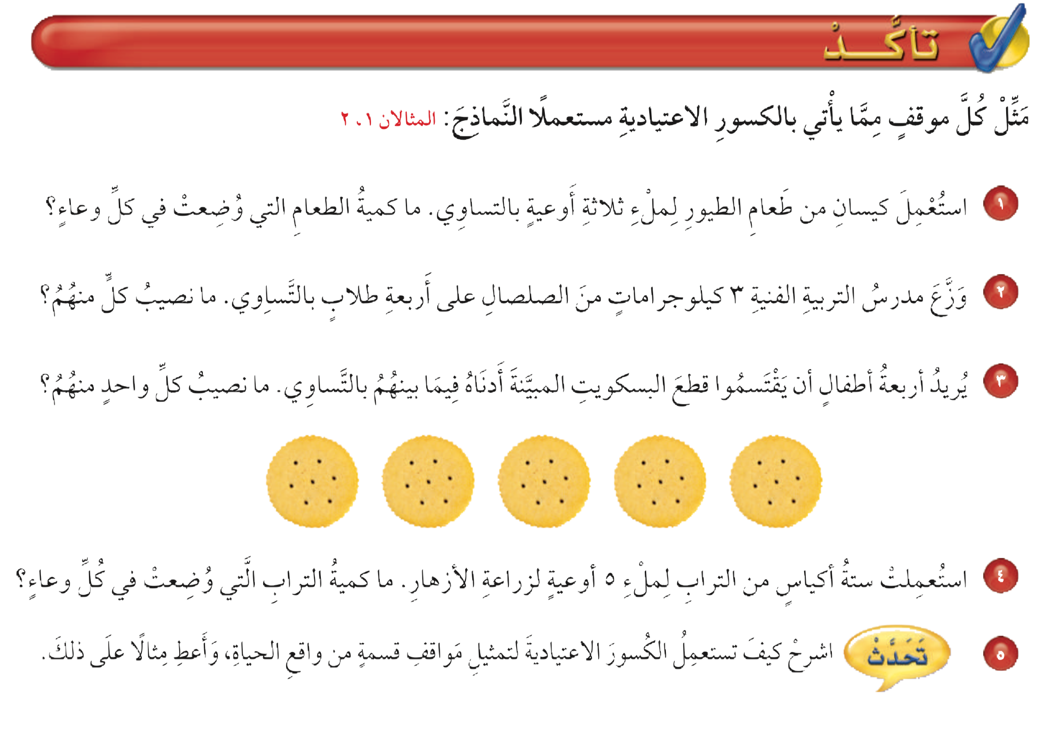

تـــــــأكد
أدوات
نشاط
الحل
التركيز | فكرة الدرس | المفردات | التدريس | استعد | أمثلة | التدريب | تأكد | مهارات عليا | التقويم | تقويم ختامي | الواجب

Slide 10
تـــــــأكد
أدوات
٢
ـــــــــ
كمية الطعام التي وضعت في كل وعاء =
٣
نشاط
التركيز | فكرة الدرس | المفردات | التدريس | استعد | أمثلة | التدريب | تأكد | مهارات عليا | التقويم | تقويم ختامي | الواجب

Slide 11
تـــــــأكد
أدوات
نشاط
الحل
التركيز | فكرة الدرس | المفردات | التدريس | استعد | أمثلة | التدريب | تأكد | مهارات عليا | التقويم | تقويم ختامي | الواجب

Slide 12
تـــــــأكد
أدوات
كجم
٣
نصيب كل طالب =
٤
نشاط
التركيز | فكرة الدرس | المفردات | التدريس | استعد | أمثلة | التدريب | تأكد | مهارات عليا | التقويم | تقويم ختامي | الواجب

Slide 13
تـــــــأكد
أدوات
نشاط
الحل
التركيز | فكرة الدرس | المفردات | التدريس | استعد | أمثلة | التدريب | تأكد | مهارات عليا | التقويم | تقويم ختامي | الواجب

Slide 14
تـــــــأكد
أدوات
بسكويت
١
١
نصيب كل طفل =
٤
نشاط
التركيز | فكرة الدرس | المفردات | التدريس | استعد | أمثلة | التدريب | تأكد | مهارات عليا | التقويم | تقويم ختامي | الواجب

Slide 15
تـــــــأكد
أدوات
نشاط
الحل
التركيز | فكرة الدرس | المفردات | التدريس | استعد | أمثلة | التدريب | تأكد | مهارات عليا | التقويم | تقويم ختامي | الواجب

Slide 16
تـــــــأكد
أدوات
١
٦
كمية التراب =
١
=
٥
٥
نشاط
التركيز | فكرة الدرس | المفردات | التدريس | استعد | أمثلة | التدريب | تأكد | مهارات عليا | التقويم | تقويم ختامي | الواجب

Slide 17
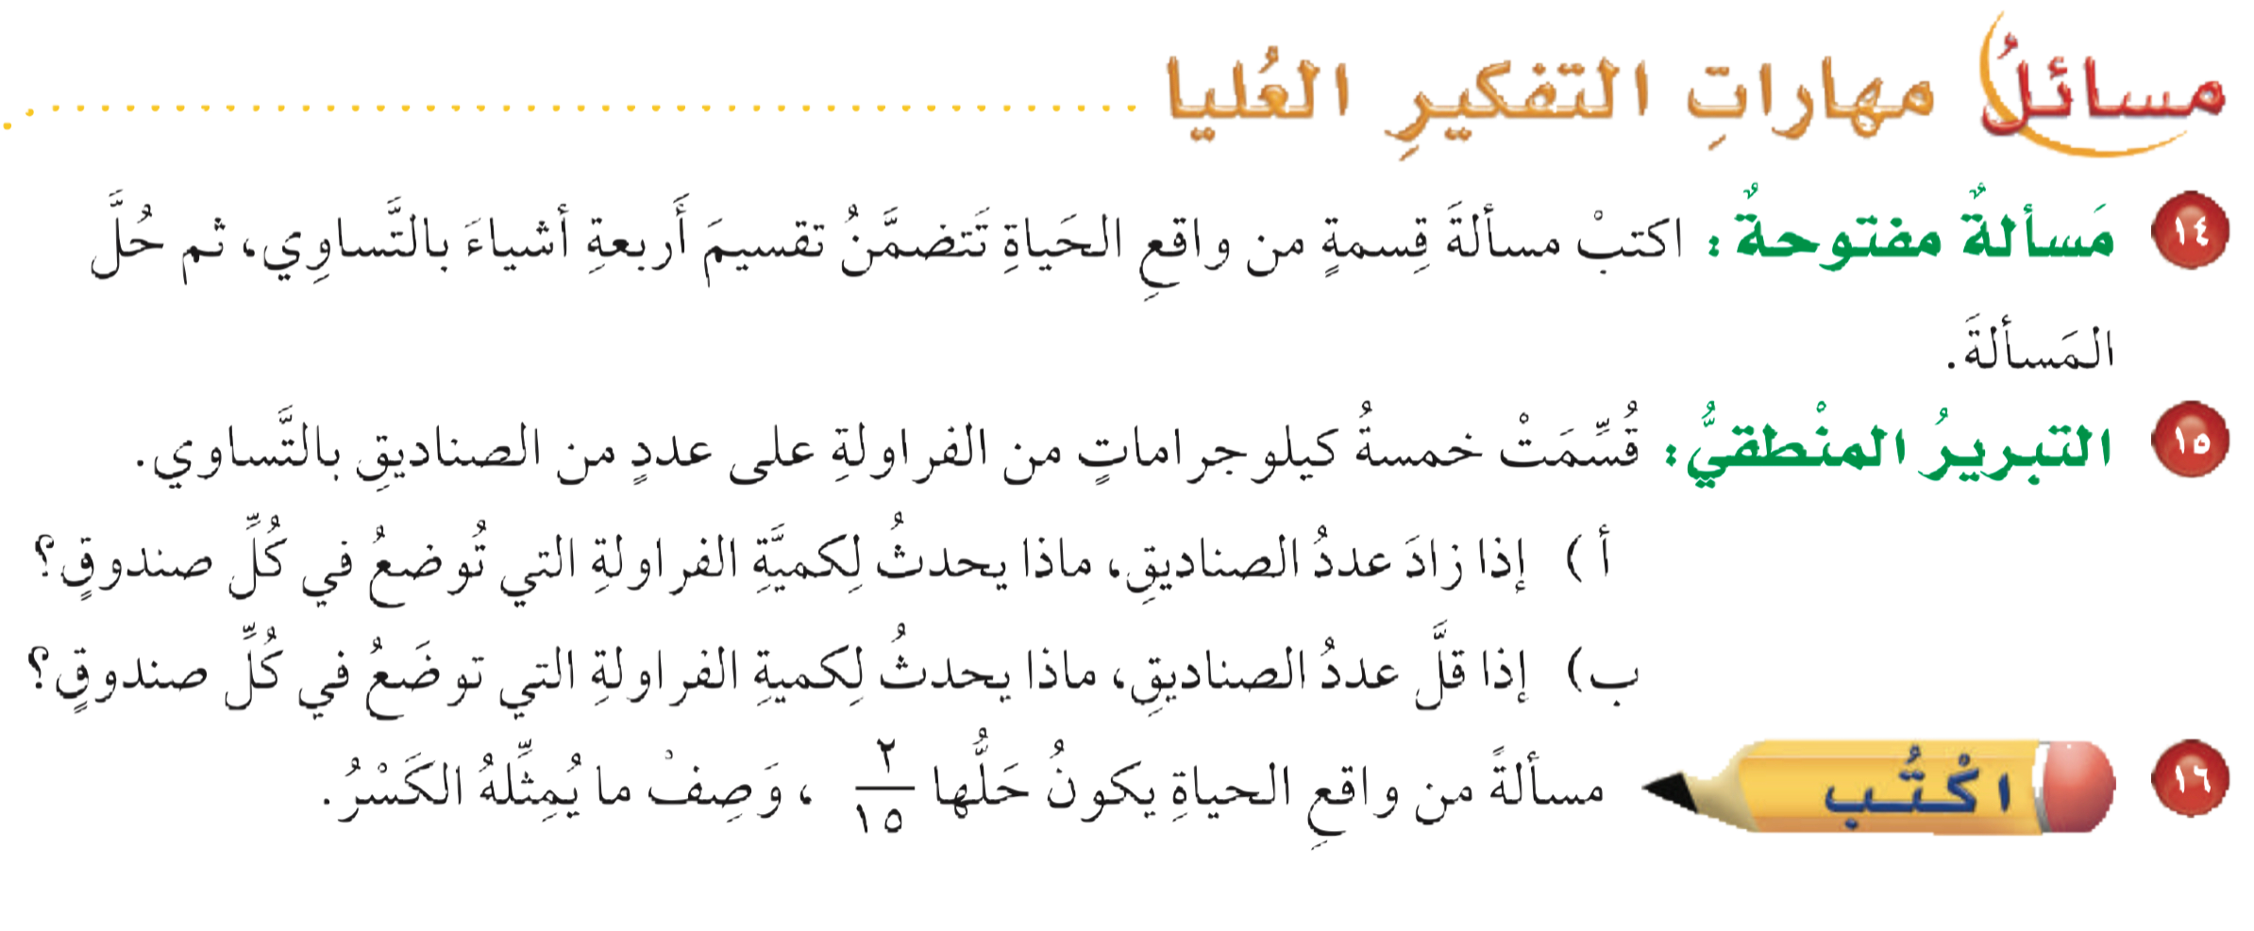
مسائل مهارات عليا
أدوات
نشاط
الحل
التركيز | فكرة الدرس | المفردات | التدريس | استعد | أمثلة | التدريب | تأكد | مهارات عليا | التقويم | تقويم ختامي | الواجب

Slide 18
مسائل مهارات عليا
أدوات
تنقص الكمية لأن العدد الكلي يتم تقسيمه إلى أجزاء أكثر
تزداد الكمية لأنه تم تقسيم كمية الفراولة نفسها على عدد أقل من الصناديق .
نشاط
التركيز | فكرة الدرس | المفردات | التدريس | استعد | أمثلة | التدريب | تأكد | مهارات عليا | التقويم | تقويم ختامي | الواجب

Slide 19



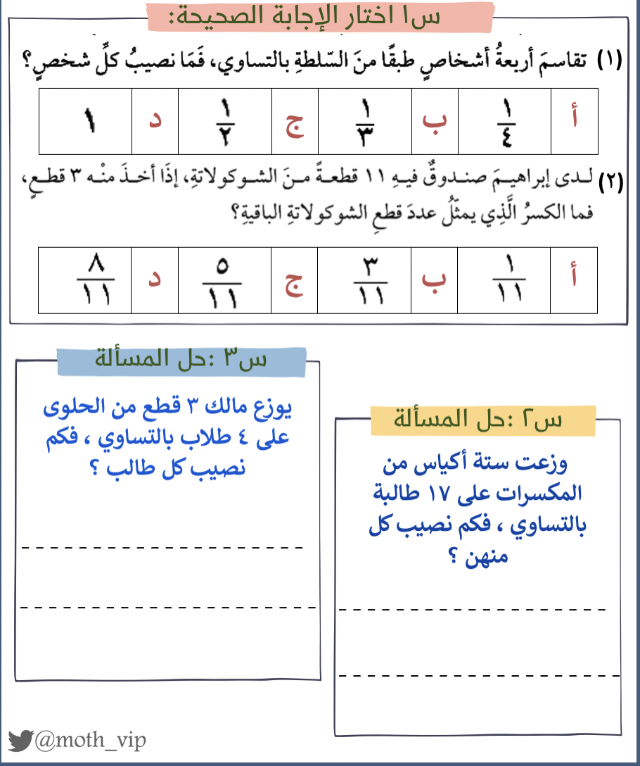

أدوات
تقويم ختامي
نشاط
التركيز | فكرة الدرس | المفردات | التدريس | استعد | أمثلة | التدريب | تأكد | مهارات عليا | التقويم | تقويم ختامي | الواجب

Slide 20
الواجــــب
٦ ، ٨ ، ١٠
سؤال :
٥٥
صفحة :
ختاماً
التعليم ليس استعداد للحياة، بل انه الحياة.
التركيز | فكرة الدرس | المفردات | التدريس | استعد | أمثلة | التدريب | تأكد | مهارات عليا | التقويم | تقويم ختامي | الواجب

